Slide 1
步客酒店预订系统
步客小组 ——王友运 赵德宇 王雪 卞纯源

Slide 2


步客——BOOK
思路：B倒转为酒店的高楼形状
K形为挥舞手臂的顾客

Slide 3
界面———view

Slide 4
界面逻辑
JAVAFX语言直接实现，不采用SceneBuilder和FXML
采用CSS表控制样式
各界面间跳转及与逻辑层交互均由对应controller负责
界面跳转通过刷新scene进行，有注销等返回登录注册界面的行为时new Stage，以清空缓存数据重启界面

Slide 5
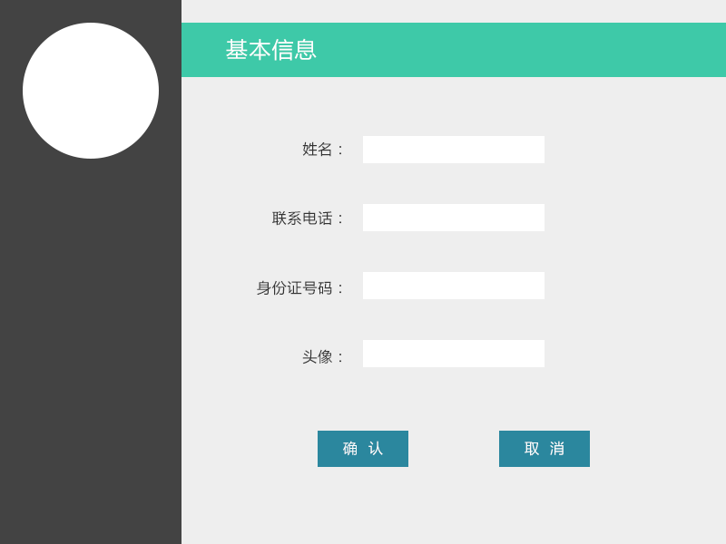

界面逻辑——左与右
左侧放置导航栏；根据客户类型分包
右侧为执行各种功能的主界面；根据导航栏子功能分包

Slide 6
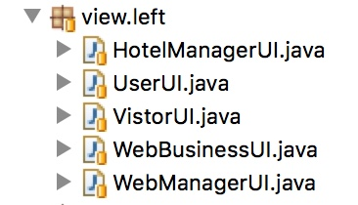
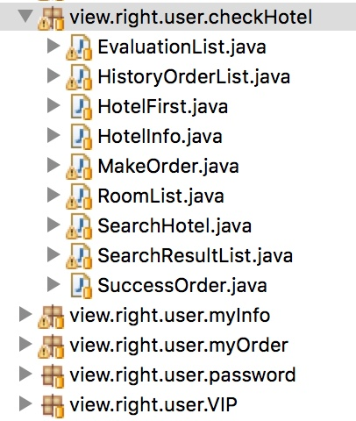
界面逻辑——左与右
文本
左侧导航栏——右侧界面：右侧持有左侧
左侧controller——右侧controller：右侧继承左侧

Slide 7
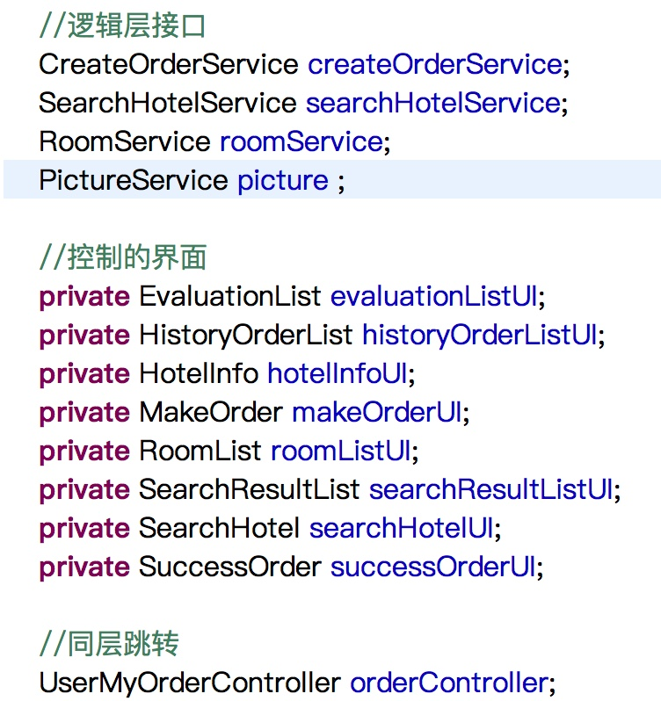
界面逻辑——controller
左侧导航栏可跳入的界面由每个用户的父controller管理，其他子功能界面包由各子Controller管理
controller持有其管理界面的引用（用时初始化），所需逻辑层接口的引用，需要跳入的非本包界面的controller。
界面持有对应的controller引用

Slide 8
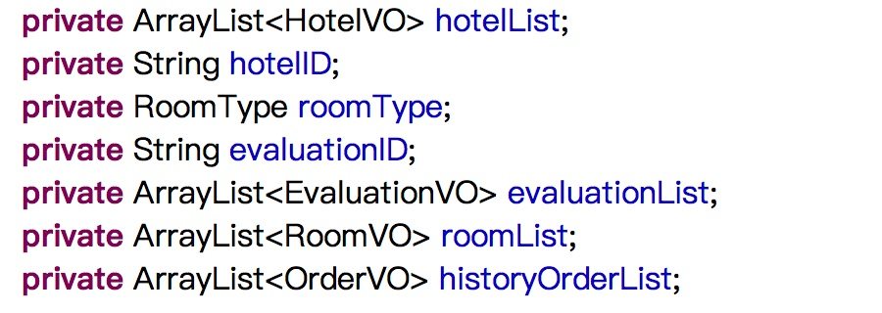
界面逻辑——暂存数据
controller暂存数据方便调用和返回，并及时清空缓存数据
如：当前登录客户ID，搜索到的酒店列表，当前查看的酒店ID……

Slide 9
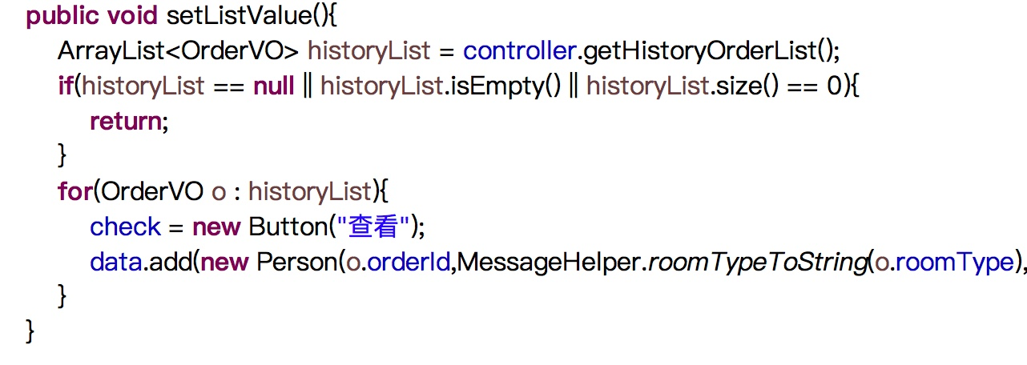
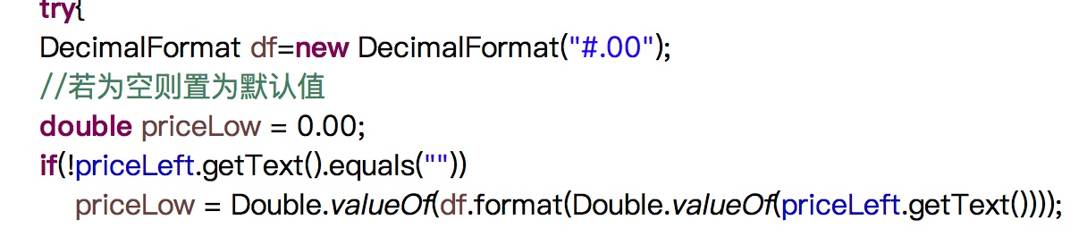
界面逻辑——数据有效性判断
从逻辑层获取VO显示数据时判断数据是否为空
向逻辑层传送数据前判断输入是否合理有效

Slide 10
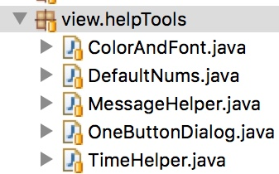
界面逻辑——辅助类
ColorAndFont：存储字体与颜色值
DefaultNums：存储绘制界面的主要数值
MessageHelper：持有将enum类转化为string等方法
OneButtonDialog：弹出含有传入的String的对话框
TimeHelper：处理时间格式等问题

Slide 11
遇到的问题——界面层
左右两侧界面互动与跳转
controller 构造方法调用顺序
列表按钮监听
图片传输与显示

Slide 12
存在的不足——界面层
界面类耦合度较高，跳转逻辑较复杂
左侧导航栏的重复刷新
考虑的解决方案
增加代码复用，如游客界面对游客酒店搜索界面的利用
考虑继承的利用，如右侧子界面继承左侧用户导航栏界面
更改刷新方式，如只刷新右侧子界面Pane

Slide 13
逻辑———logic

Slide 14
接口调用过于复杂。
在构建阶段前期花了很长时间去改，确定接口。
——>view设置controller
——>logic根据调用接口确定实现类
1.体系结构的创建
view
最初的体系架构设计：
logicService

Slide 15
双向依赖的解决：
1.采用委托
退房时需要更新订单信息
执行订单时又需要更新房间信息
——>order调用hotel更新房间
——>hotel调用room更新房间

Slide 16
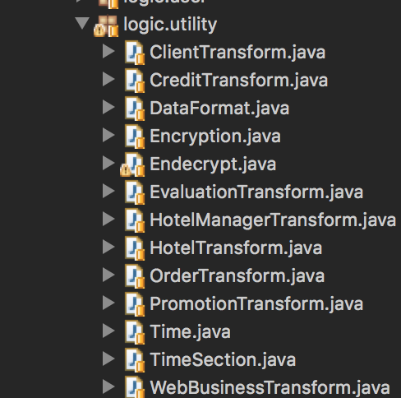
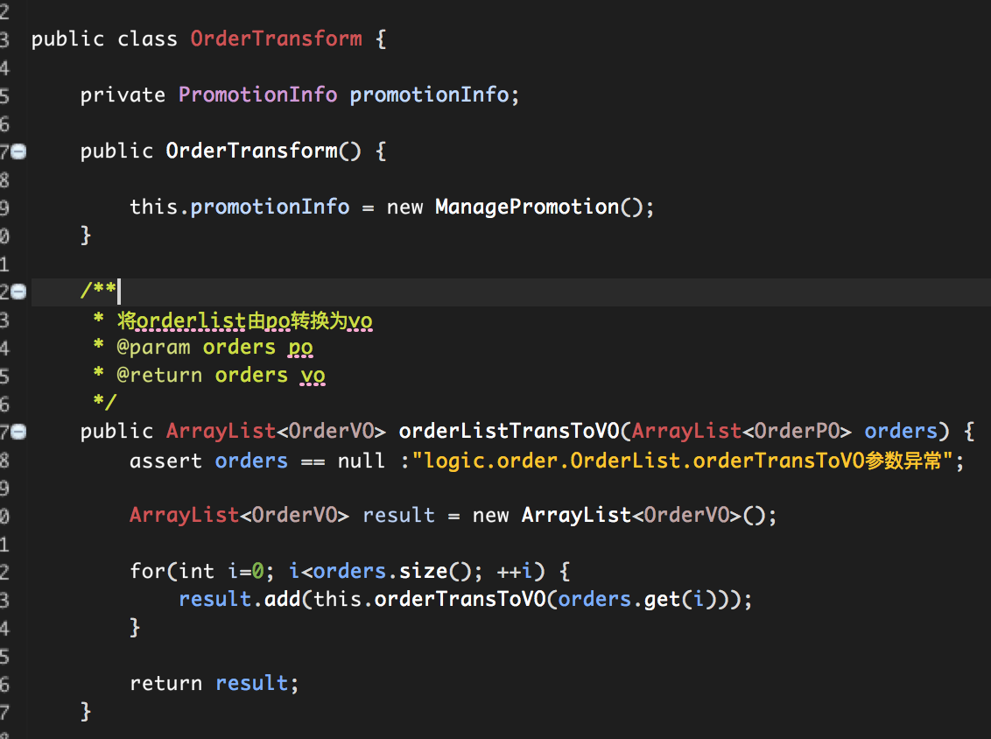
2.utility包的建立：
将依赖引导utility包
——>解决双向依赖，便于理 清逻辑
——>将vo与po的转换独立，应对变更
——>时间处理，数据格式处理、加密等

Slide 17
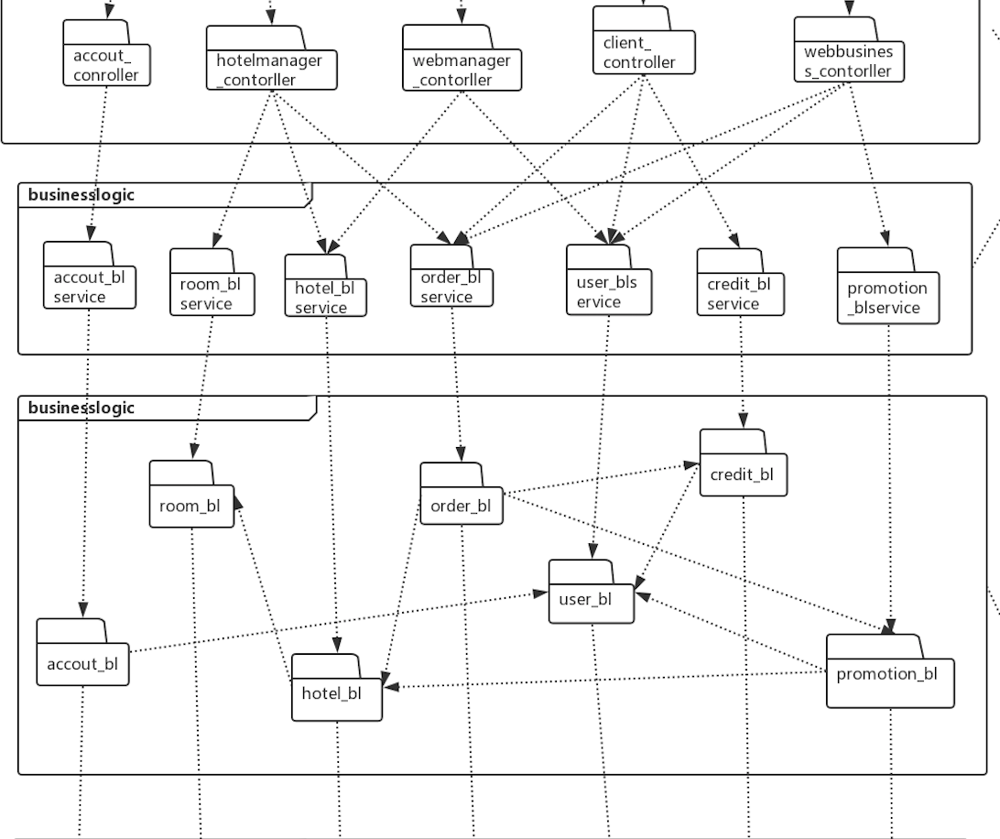
最终：

Slide 18
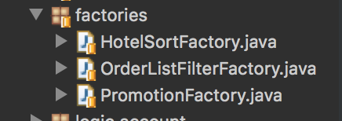
2.设计模式：
工厂模式+策略模式+单例模式合用
——>应对修改
——>解决代码重复和逻辑重复
在promotion、hotel、orderlist均有应用

Slide 19
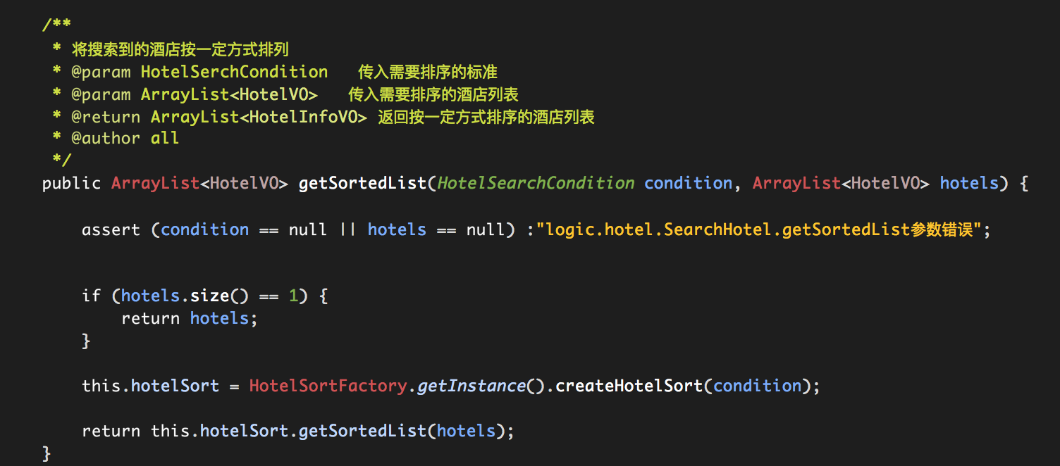

Slide 20
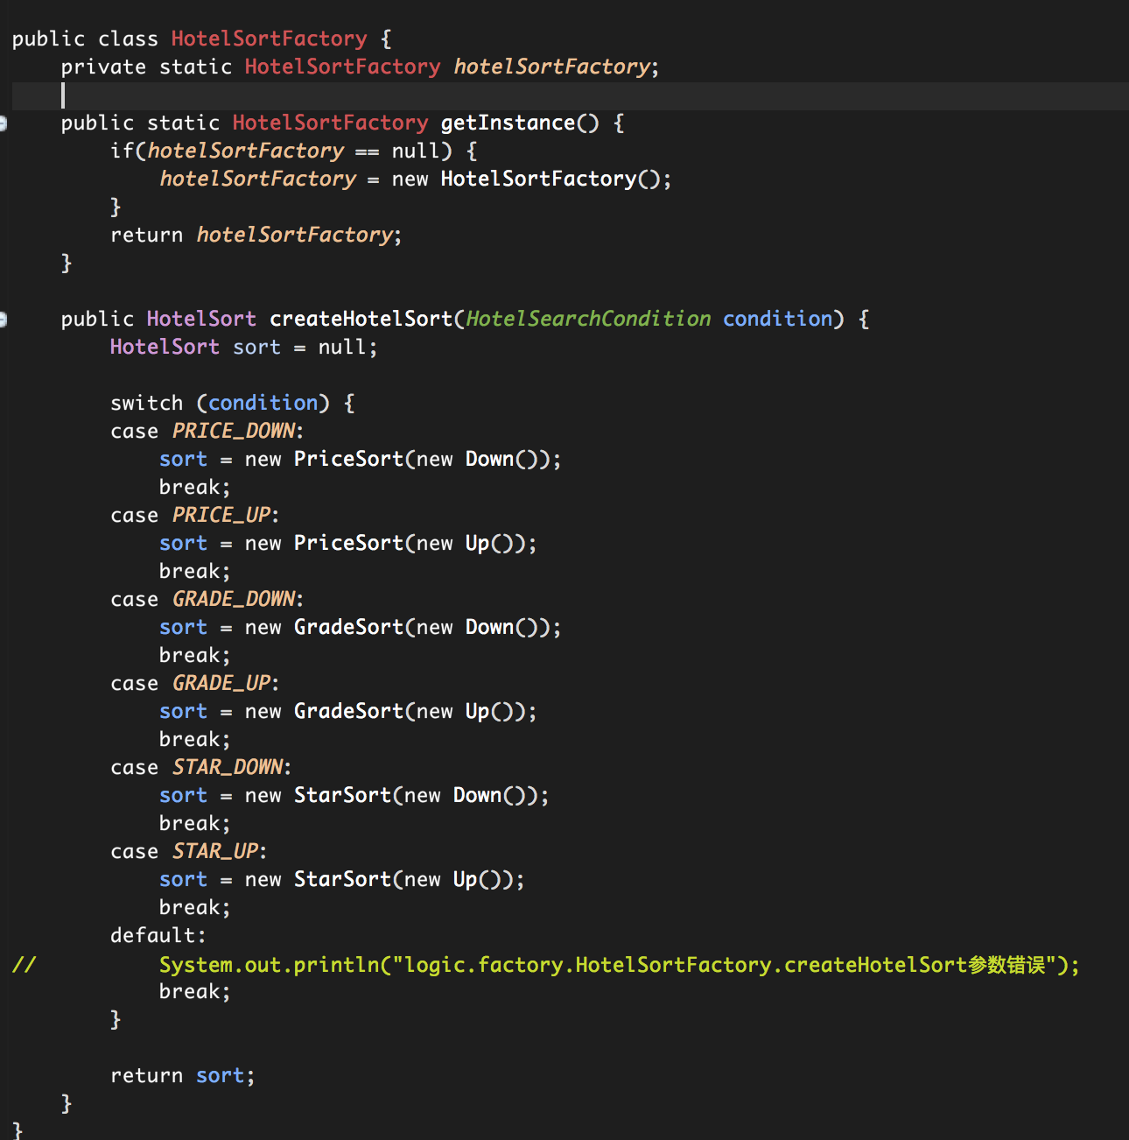

Slide 21
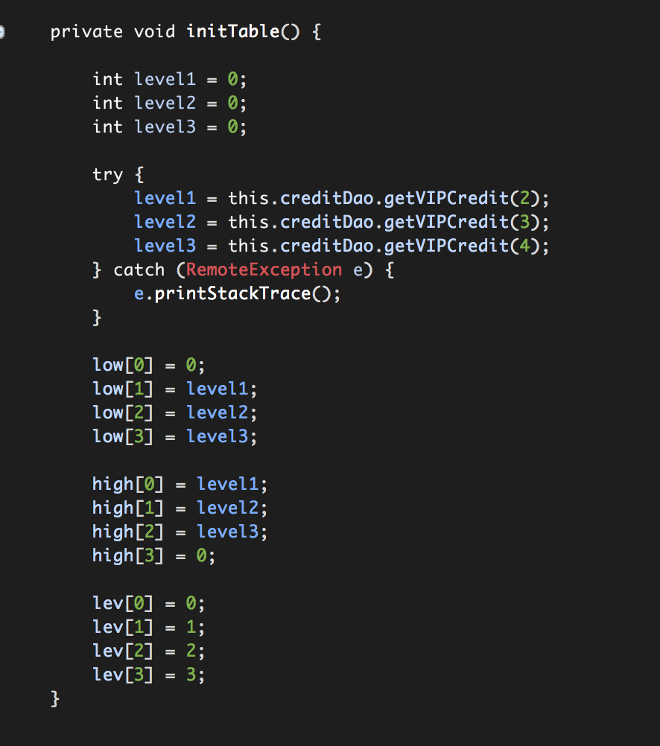
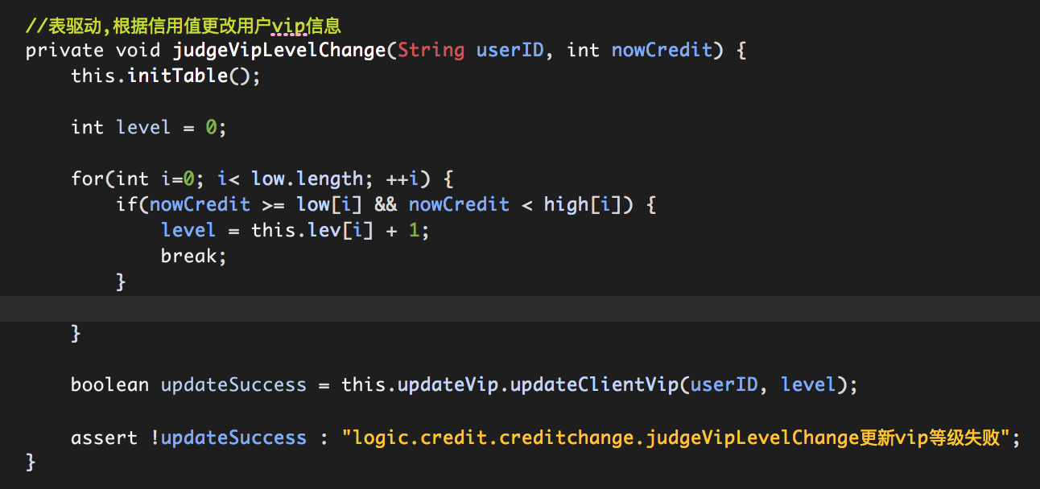
3.表驱动：

Slide 22
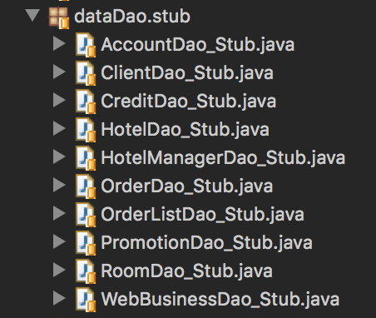
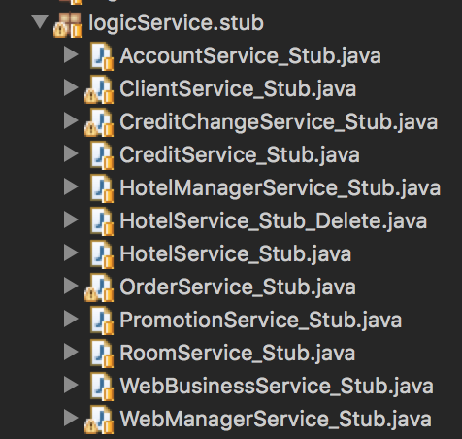
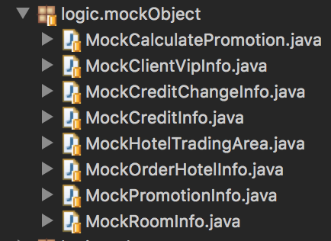
3.集成开发
使用assert断言 解决部分空指针
使用mock object和stub
分层开发
集成时逐个替换 方便查找bug

Slide 23
数据———DATA

Slide 24
数据层实现
使用mysql数据库，通过jdbc与数据库进行连接
通过DataDao给逻辑层提供接口
通过RMI传输数据和图片，并将数据和图片保存与服务器
创建简单的启动UI启动服务器

Slide 25
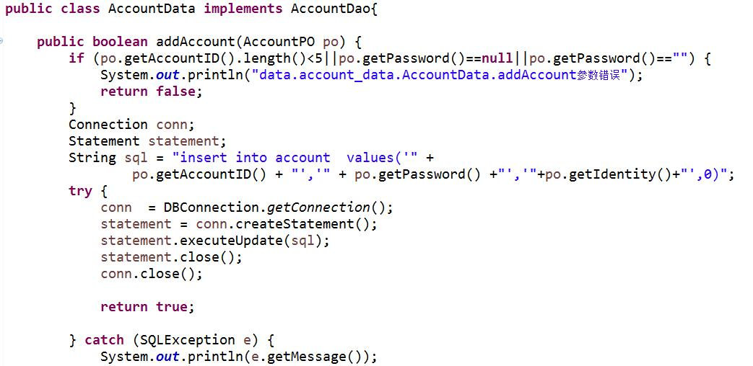
Jdbc连接数据库

Slide 26
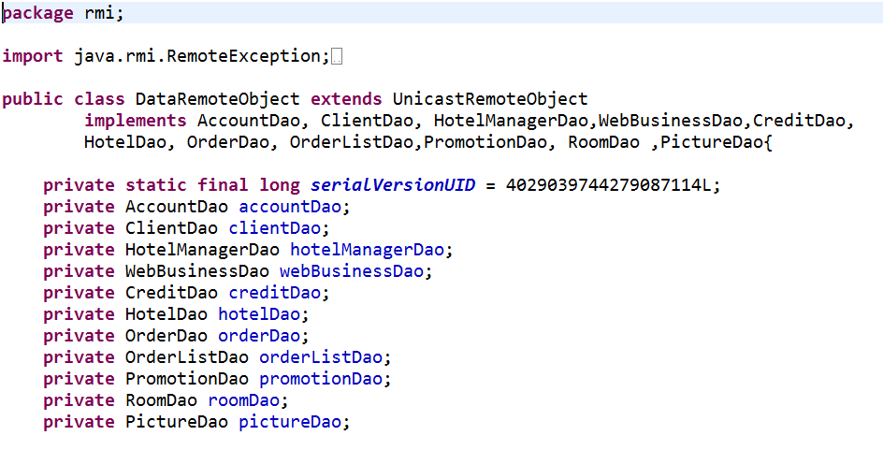
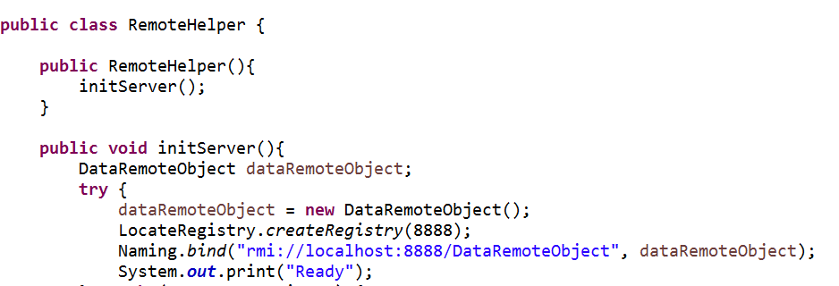
Rmi设计：工厂模式

Slide 27
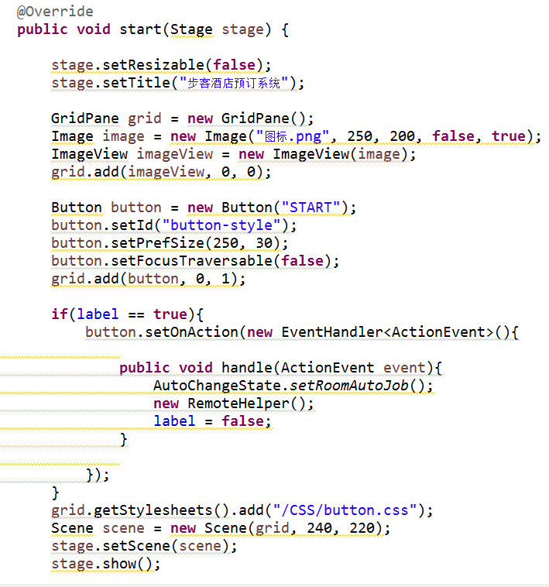

启动UI：javafx实现

Slide 28
特色功能：
自动执行定时任务：
1、日期更替自动刷新房间信息
2、自动将超时订单置为异常，修改信用值
图片传输与存储
1、客户端选择图片发送至服务器，由数据层处理并保存在服务器
2、客户调用图片，数据层从本地获取图片并传输

Slide 29
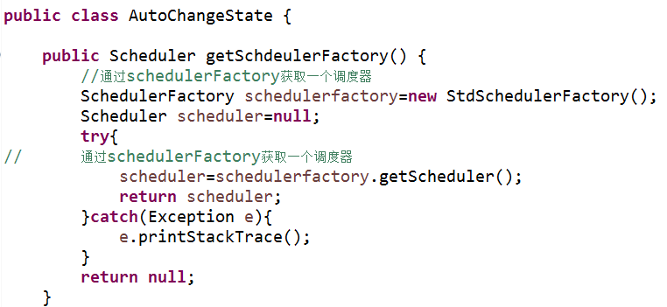
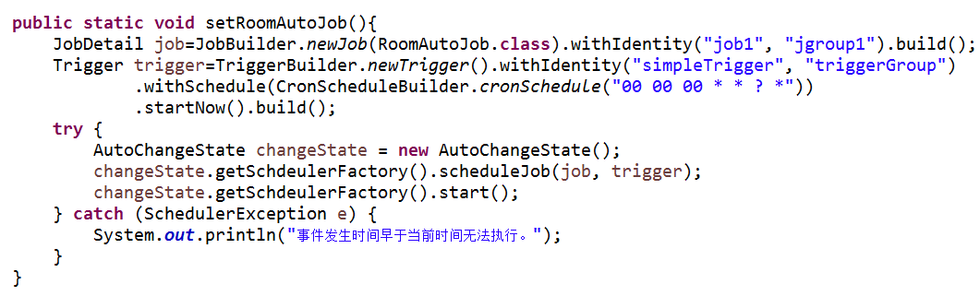
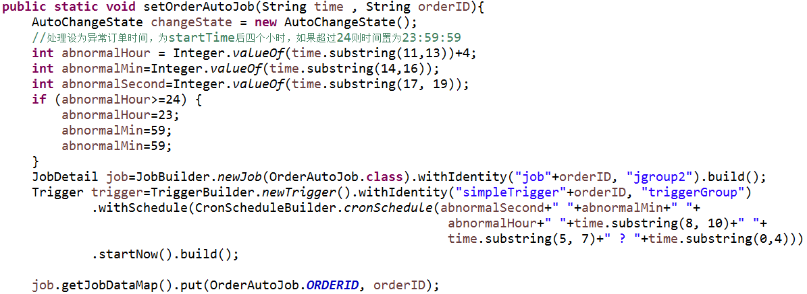
自动执行定时任务：Quartz实现

Slide 30
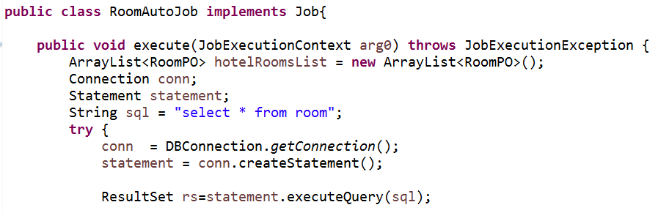
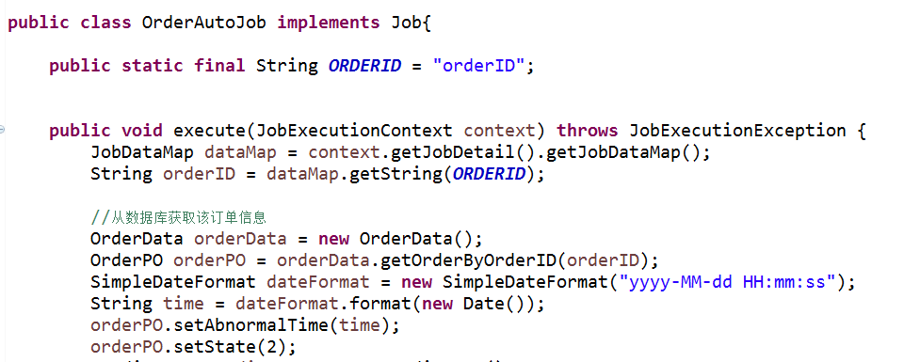
自动任务：
更新房间信息：
自动置为异常：

Slide 31
数据层存在的不足
重复代码较多，mysql语句执行代码重复较为严重
数据层设计部分逻辑，与逻辑层部分重叠
解决办法：
在后期维护时增加辅助类执行mysql语句
精简逻辑，与逻辑层沟通转移逻辑处理

